Slide 1
LA FRANCE

Slide 2
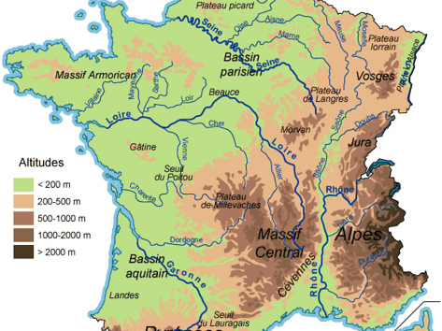
La France physique
La France a la forme d’ un exagone. Elle est baignée par la Mer Mediterranée, l’ Océan Atlantique, la Manche. Les montagnes sont: les Alpes, les Pyrenées, le Jura, le Massif Central, les Vosges, les Ardennes, etc…

Slide 3
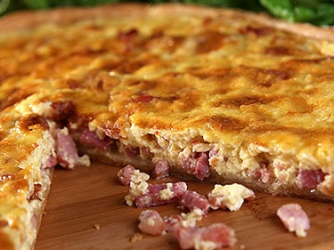
La Quiche Lorraine
La Quiche Lorraine est un plat tipique de la cuisine française. Les ingrédients sont: pâte brisée; lard fumé, en cube; oeufs; crème fraîche; beurre; sel; pincée poivre; pincée noix de muscade. La region est: la Lorraine

Slide 4
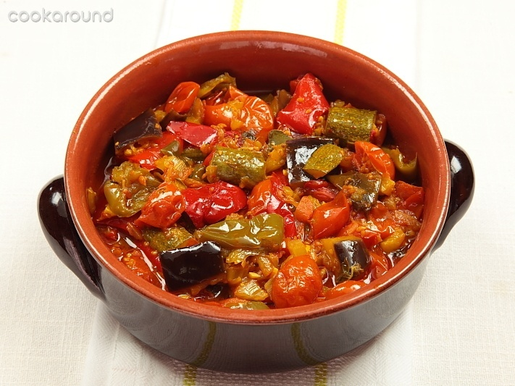
La Ratatouille
La Ratatouille fait toujours partie de la cuisine françcaise. Les ingrédients sont: aubergine; courgette; huile d'olive; oignons; gousses ail; tomates, mûres et fermes ; à s. persil; sel et poivre.

Slide 5
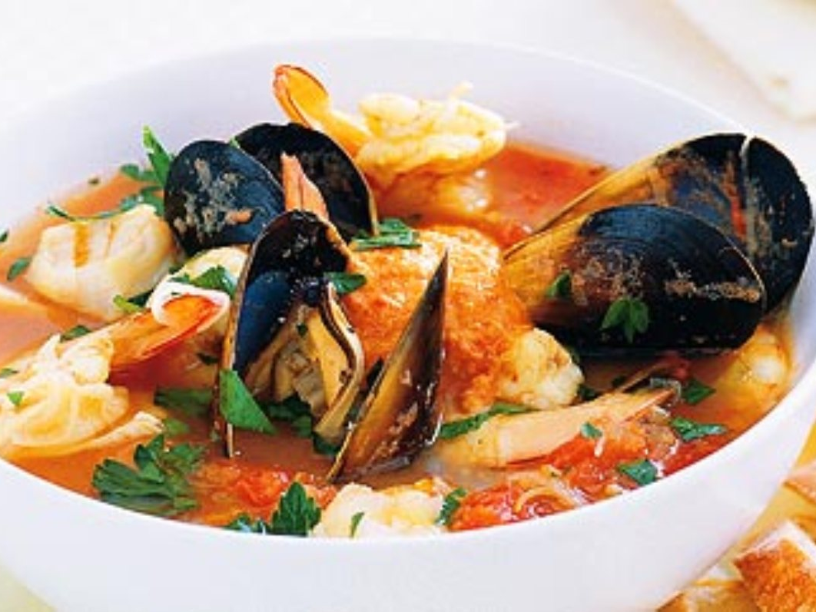
La Bouillabaisse
La bouillabaisse cela est aussi un plat de la cuisine française. Les ingrédients sont: rouget; congre; petits crabes; rascasse; baudroie; grondin rouge; Saint-Pierre; tomates, coupées ; oignons, en tranche; gousses d'ail, haché; à s. concentré de tomate; Huile d'olive; Bouquet d'herbes: aneth; laurier; persil; Pelure d'orange; Sel, poivre; à c. safran

Slide 6
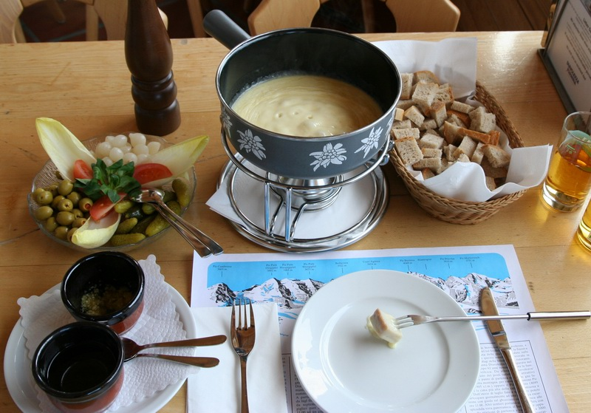
Fondue Savoyarde
Ce plat fait partie de la cuisine française. Les ingrédients sont: beaufort; verres de vin blanc (vin des Abymes); comté; tome de savoie; remblochon; petit verre de kirsch; cuillère à café de Maïzena; gousse d’ail; gros pain à croûte (genre boule de campagne).

Slide 7
REALIZZATO DA: VALENTINA CARPENTIERI
CLASSE 2^ A ISTITUTO COMPRENSIVO BOVA MARINA CONDOFURI.

